Slide 1

МЕЖРЕГИОНАЛЬНОЕ УПРАВЛЕНИЕ ФЕДЕРАЛЬНОЙ СЛУЖБЫ
ПО КОНТРОЛЮ ЗА АЛКОГОЛЬНЫМ И ТАБАЧНЫМ РЫНКАМИ
ПО УРАЛЬСКОМУ ФЕДЕРАЛЬНОМУ ОКРУГУ
О результатах надзора за оборотом табачной, никотинсодержащей продукции и электронных систем доставки никотина
Екатеринбург, 2026

Slide 2
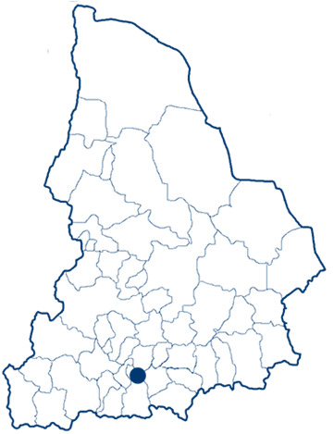

Участники табачного рынка Свердловской области
Организации - лицензиаты:
- 1 организация занимается производством, а также связанными с производством хранением и поставками произведенной табачной продукции (производство табака для кальянов)
1 организация занимается производством, а также связанными с производством хранением и поставками произведенной табачной продукции (производство табака для кальянов) и сырья
1 организация занимается хранением и поставкой произведенной табачной продукции (сигарет)
1 организация занимается хранением и поставкой произведенной никотинсодержащей продукции (стики)
1 организация занимается закупкой табачной продукции и никотинсодержащей продукции для реализации такой продукции в качестве товаров, помещенных под таможенную процедуру беспошлинной торговли
507 организаций, осуществляющих деятельность по поставкам и закупкам табачной и никотинсодержащей продукции
Организации, деятельность которых не подлежит лицензированию:

Slide 3
Информация о результатах контрольной (надзорной) деятельности
МРУ Росалкогольтабакконтроля по УрФО
 | УрФО |  | Свердловская область
 | 2025 год | январь - май 2026 года | 2025 год | январь - май 2026 года
Контрольные (надзорные) мероприятия без взаимодействия с юридическими лицами и индивидуальными предпринимателями в форме наблюдения за соблюдением обязательных требований. | 111 | 59 | 35 | 25
Контрольные (надзорные) мероприятия с взаимодействием с юридическими лицами и индивидуальными предпринимателями, из них: | 5 | 2 | 2 | 1
-внеплановые документарные проверки | 2 | 0 | 0 | 0
-внеплановые выездные проверки | 2 | 2 | 2 | 1
-инспекционный визит по фактам соответствия деятельности подконтрольного субъекта индикатору риска нарушений обязательных требований | 1 | 0 | 0 | 0
Составлено протоколов об административных правонарушениях в рамках КоАП РФ | 7 | 3 | 2 | 2

Slide 4


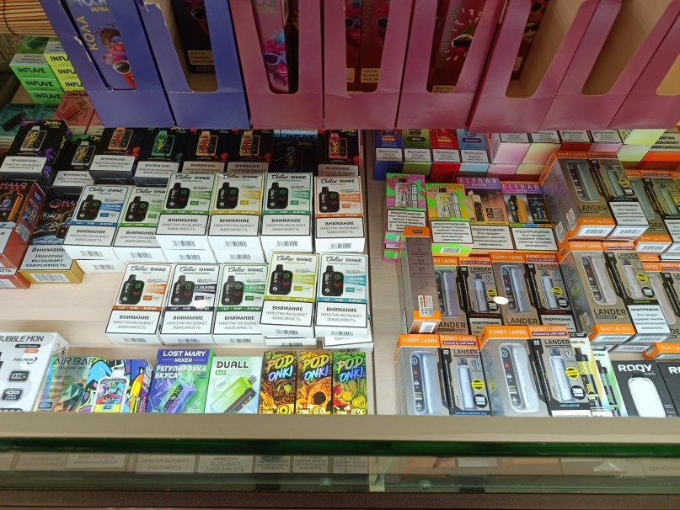
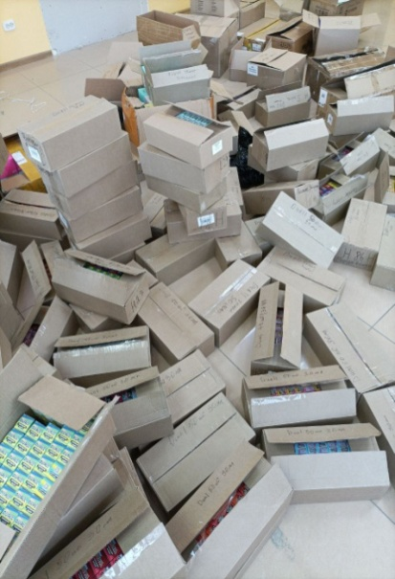
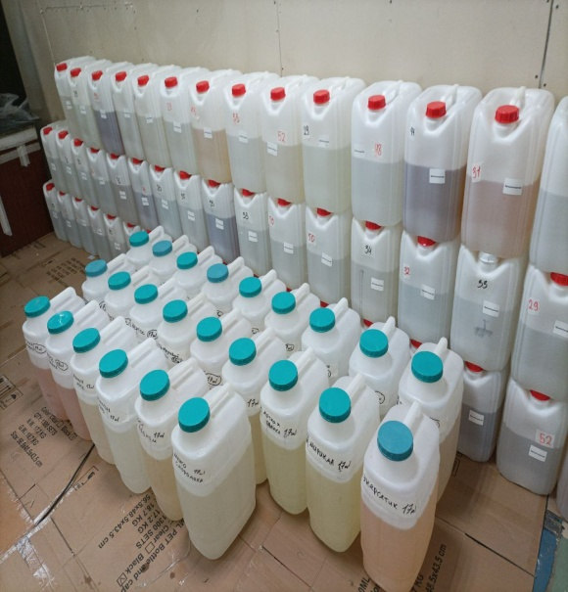
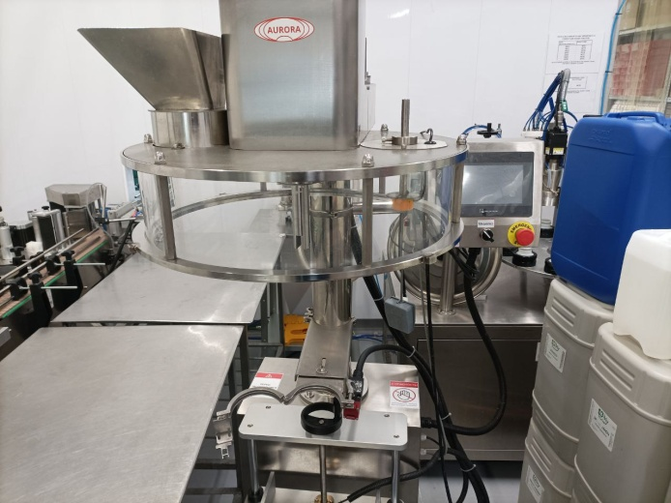

Совместные мероприятия по пресечению незаконного оборота
табачной и никотинсодержащей продукции
ГУ МВД России по Свердловской области
За 2025 год и январь-май 2026 года проведено 8 совместных мероприятий
на территории г. Екатеринбурга и Свердловской области
УЭБ и ПК УМВД по Курганской области
УЭБиПК ГУ МВД России по Свердловской области
МО МВД России «Асбестовский» ГУ МВД России по Свердловской области
77 038 флаконов с жидкостями для ЭСДН
Изъято
27 104 флакона объемом 30 мл с жидкостями различных вкусов
3931 литр полуфабрикатов для производства жидкостей для ЭСДН
25 343 единицы ЭСДН
19 поршневых ручных дозаторов модели «А-03 Foodatlas Pro»

Slide 5
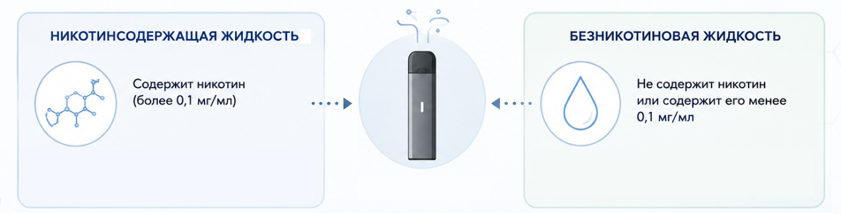
Схема по производству «псевдо-безникотиновых» жидкостей
Федеральный закон № 15-ФЗ
Федеральный закон № 203-ФЗ
Деятельность по производству, хранению и поставкам никотинсодержащей продукции подлежит лицензированию.
Никотинсодержащая жидкость и безникотиновая жидкость
относятся к
НИКОТИНСОДЕРЖАЩЕЙ ПРОДУКЦИИ
Налоговый кодекс Российской Федерации
Никотинсодержащая жидкость - подакцизный товар
Безникотиновая жидкость - не подакцизный товар
Производимая организациями-лицензиатами никотинсодержащая жидкость фиксируется в ГИС МТ «Честный знак» и маркируется средствами идентификации как безникотиновая жидкость
Налоговые ставки на никотинсодержащие жидкости для ЭСДН
с 1 января по 31 декабря 2026 года включительно - 49 рублей за 1 мл
с 1 января по 31 декабря 2027 года включительно - 51 рубль за 1 мл
с 1 января по 31 декабря 2028 года включительно - 53 рубля за 1 мл
Таким образом производители никотинсодержащих жидкостей, маркируемых средствами идентификации под видом безникотиновых жидкостей, обходят контроль за движением подакцизных товаров на рынке и реализуют схему уклонения от уплаты налогов

Slide 6


Производство жидкости для ЭСДН путем самостоятельного смешивания отдельно приобретаемых компонентов
Федеральный закон № 15-ФЗ
никотинсодержащая жидкость
безникотиновая жидкость
являются
НИКОТИНСОДЕРЖАЩЕЙ ПРОДУКЦИЕЙ
ПРОПИЛЕНГЛИКОЛЬ С
АРОМАТИЗАТОРОМ
ГЛИЦЕРИН
НИКОТИН
НИКОТИНСОДЕРЖАЩАЯ ЖИДКОСТЬ
ПРОПИЛЕНГЛИКОЛЬ С
АРОМАТИЗАТОРОМ
ГЛИЦЕРИН
БЕЗНИКОТИНОВАЯ ЖИДКОСТЬ
Федеральный закон № 203-ФЗ предполагает наличие лицензии для производства, а также связанными с производством хранением и поставками никотинсодержащей продукции
Производство и реализация отдельных компонентов для получения никотинсодержащих жидкостей и безникотиновых жидкостей, а также их самостоятельное смешивание осуществляется без лицензии

Slide 7
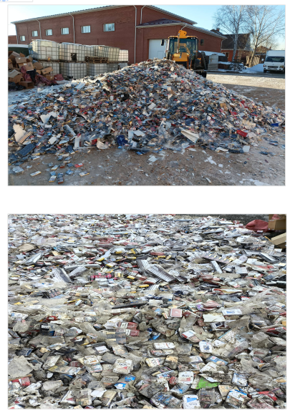
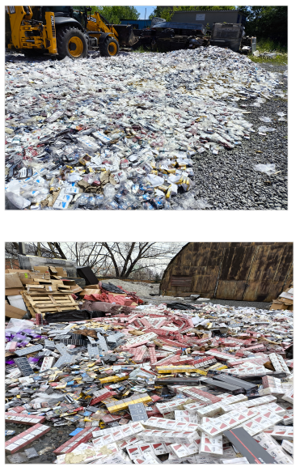

Реализация положений постановления Правительства Российской Федерации от 23 апреля 2024 г. № 528
Уничтожено в 2025 году
Табачных изделий, табачной
продукции, никотинсодержащей
продукции, изъятой на территории
Свердловской области
7 737,1 кг

Slide 8





ПРОФИЛАКТИЧЕСКИЕ МЕРОПРИЯТИЯ
2025
январь-май 2026
Свердловская область
24
29
Объявлено предостережений
34
25
Консультирование
1328
1158
Информирование
3
1
Обязательный профилактический визит
4
2
Публичное мероприятие

Slide 9

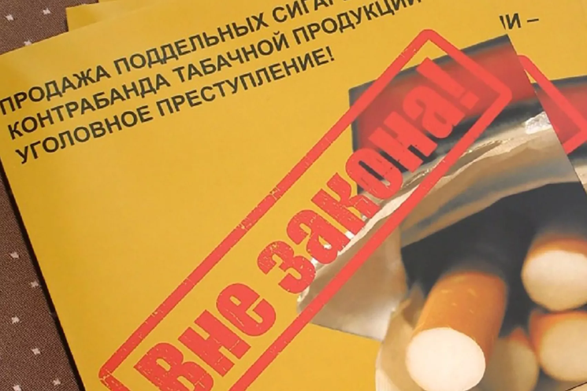

Внесудебная блокировка сайтов, предлагаемых розничную продажу табачной и никотинсодержащей продукции, кальянов или устройств для их потребления
С 1 марта 2026 года интернет‑ресурсы, предлагающие розничную продажу табачной и никотинсодержащей продукции, кальянов или устройств для их потребления дистанционным способом, будут включаться в реестр сайтов, содержащих запрещённую информацию, и блокироваться во внесудебном порядке

Slide 10
МЕЖРЕГИОНАЛЬНОЕ УПРАВЛЕНИЕ ФЕДЕРАЛЬНОЙ СЛУЖБЫ
ПО КОНТРОЛЮ ЗА АЛКОГОЛЬНЫМ И ТАБАЧНЫМ РЫНКАМИ
ПО УРАЛЬСКОМУ ФЕДЕРАЛЬНОМУ ОКРУГУ
Спасибо за внимание!

